Slide 1
Правописание слов с разделительным Ь и с Ь для обозначения мягкости согласных на письме
Презентация Баландиной О.М.
МОУ СОШ № 1
г. Петровск - Забайкальский

Slide 2
Организационный момент:

Slide 3
Письмо по памяти:
Осень длинной тонкой кистью
Перекрашивает листья
О какой осенней примете говорится в стихотворении?
С кем автор сравнивает осень?
Почему в слове перекрашивает не пишется разделительный ь ?
Почему в слове длинный пишется две буквы н?
Прочитайте стихотворение по слогам и напишите по памяти.
Проверьте написанное по образцу.

Slide 4
Осень длинной тонкой кистью Перекрашивает листья.

Slide 5
-О чем мои правила в стихах?
Что за буква, кто узнает?
Звука не обозначает,
Может только показать.
Как согласный прочитать.
(Ь как показатель мягкости согласных.)
Перед е, ё, и, ю, я
Я в корне стою, друзья.
Как вы думаете, какая будет тема урока?
Правописание слов с разделительным Ь и с Ь, обозначающий мягкость согласных звуков.

Slide 6
План урока:
1. Умение писать слова с разделительным Ь и с Ь, обозначающим мягкость согласных звуков.
2. Умение различать Ь - разделительный и Ь - показатель мягкости.
3. Умение работать в группе.
Что мы сейчас делали?
Планировали нашу деятельность.

Slide 7
Работа в группах:

Slide 8
Задание № 1: Упр. 205, с.132.
Проверь себя:
Осенью на деревьях желтеют листья.
В лужах купаются воробьи.
Муравьи дружно строят свой дом – муравейник.
Весной так чудно поют соловьи.
Чем интересны подчёркнутые слова?
Расскажи о правописании слова чудно. Какие однокоренные слова можно подобрать?

Slide 9
Задание 2: Упр.206, с.133.
Проверь себя:
Ягнёнок в жаркий день зашёл к ручью напиться.
Илья собирал сучья для костра.
Птицы вьют гнёзда на деревьях.
Дождь льёт – земля пьёт.
Ночью на небе один золотистый апельсин.
- Какой ещё есть Ь в словах?

Slide 10
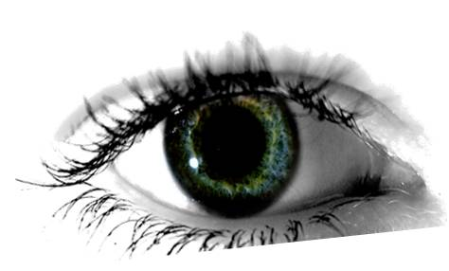
Физ.минутка:

Slide 11
Задание 3: Упр.194 («Дидактический материал»)
-Каждой группе выбрать по одному предложению, запомнить его и написание слов в нём. Затем закрыть учебник, капитан диктует себе и остальным.
- Взаимопроверка в группах.
- Что мы сейчас делали, какие умения формировали?
Умение работать с информацией.

Slide 12
Какой вывод можно сделать из урока?
ъ
е
ъ
ё
ю
ь
я
и
Ь пишется в корне (после корня) после согласных, но перед гласными: е, ё, ю , я, и.

Slide 13
Итог урока:
- Что у вас получалось сегодня лучше всего?
- В чём испытали трудность?
- Кто сегодня получил отметку в дневник?
- За что?

